Slide 1
Обзор на домашние задания
Бабенко Максим ML-12

Slide 2
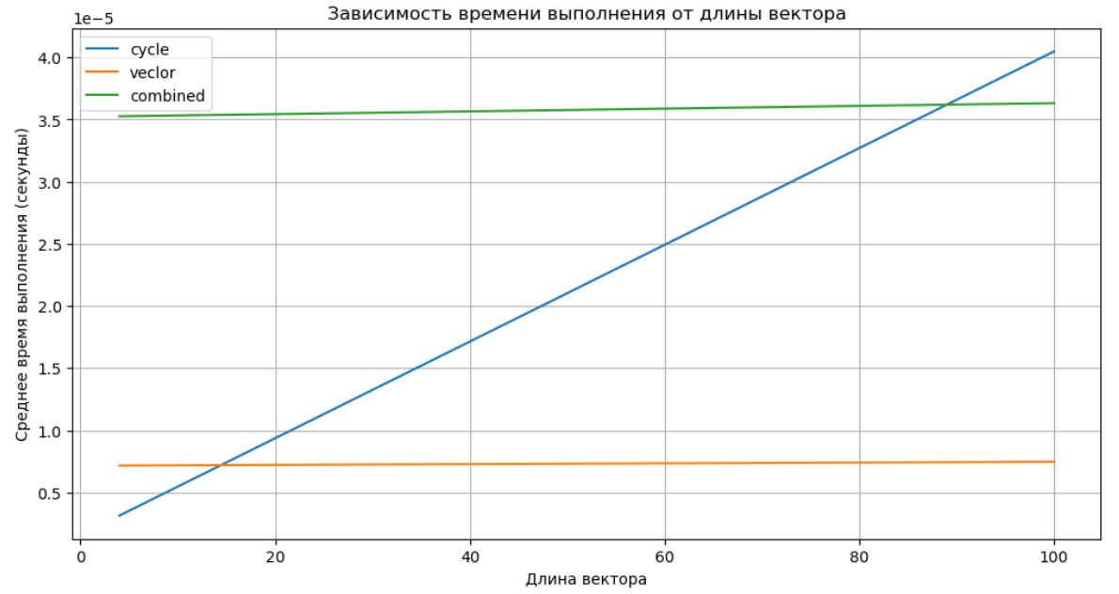
ДЗ-1: решение задач тремя методами и сравнение их эффективности

Slide 3
вывод
По итогам проделанной работы можно сделать вывод, что векторизированные решения с NumPy обычно являются наиболее эффективными благодаря оптимизированным функциям для работы с массивами. На всех тестах такие решения имели минимальное и практически одинаковое время работы, вне зависимости от размера подаваемых данных. Векторизированные решения позволяют избежать явного написания циклов, что приводит к ускорению вычислений, а так же значительно уменьшают колличество кода. Когда решения с циклами работали очень медленно и выглядели громоздко. Комбинированные решения показали себя лучше циклов, но это связано с тем, что там частично использовались векторизированные решения с NumPy.

Slide 4
Новые знания
Для меня стало открытием, что матричные операции в NumPy насколько быстрые, так что теперь буду стараться использовать NumPy, где это будет возможно

Slide 5
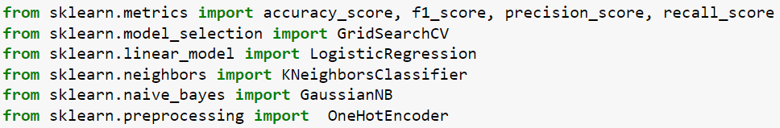
ДЗ-2: предсказание погоды с помощью простых методов машинного обучения
Метод | Accuracy | F1 score
LogReg (самостоятельно) | 0.83766 | 0.53739
LogReg (библиотечная) | 0.84984 | 0.55775
GaussianNB | 0.76044 | 0.56833
KNeighborsClassifier | 0.80883 | 0.38341

Slide 6
вывод
По качеству:
Лучше всего показала себя модель sklearn.linear_model.LogisticRegression, чуть хуже оказалась логистическая регрессиия реализованная самостоятельно, далее покачеству идет sklearn.neighbors и хуже всего отработала модель sklearn.naive_bayes
По времени работы:
Практически моментально отработала sklearn.linear_model.LogisticRegression, чуть хуже оказалась sklearn.naive_bayes, сильно дольше работала логистическая регрессиия реализованная самостоятельно и дольше всех работала модель sklearn.neighbors

Slide 7
Новые знания
В принципе, со всеми алгоритмами из данного задания я был ранее знаком, так что, освежил их в памяти

Slide 8
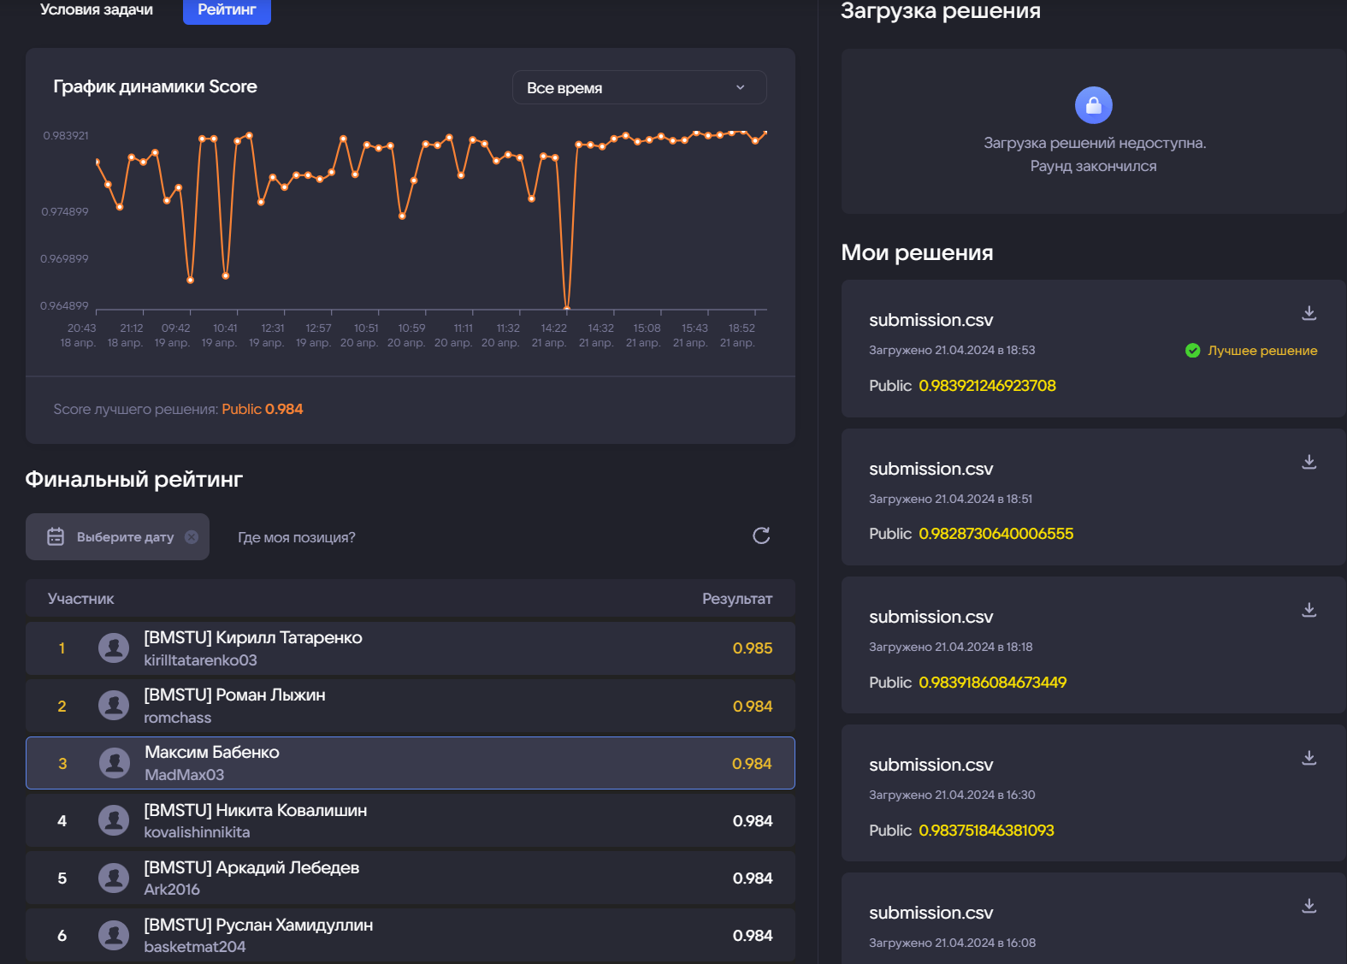
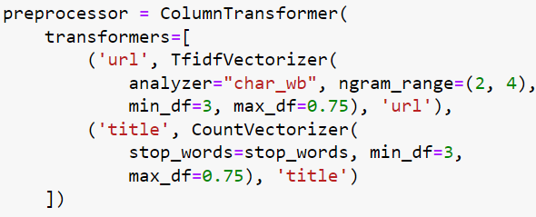
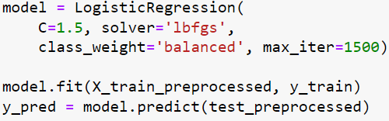
Дз-3: детекция порнографии

Slide 9
вывод
По итогам многих экспериментов выяснилось, что изначально лучше всего просто избавиться от лишних символов и привести все к нижнему регистру. Удаление стоп слов и лемматизация только ухудшали результат, а url лучше вообще не трогать
В качестве предсказательного алгоритма была выбрана Логистическая регрессия с лучшими подобранными гиперпараметрами (Были протестированы и другие алогоритмы, но они показали себя хуже)
Реализовал гипотезу об отнесении сайта к положительному классу, при вхождении в его title и url 'плохих слов'
(Получился небольшой прирост точности)

Slide 10
Новые знания
Впервые так плотно на практике познакомился с методами работы с текстом: удаление лишних символов, стоп слов, лематизация и векторизация (TfidfVectorizer, CountVectorizer), а так же с подходом к решению задачи классификации текста

Slide 11
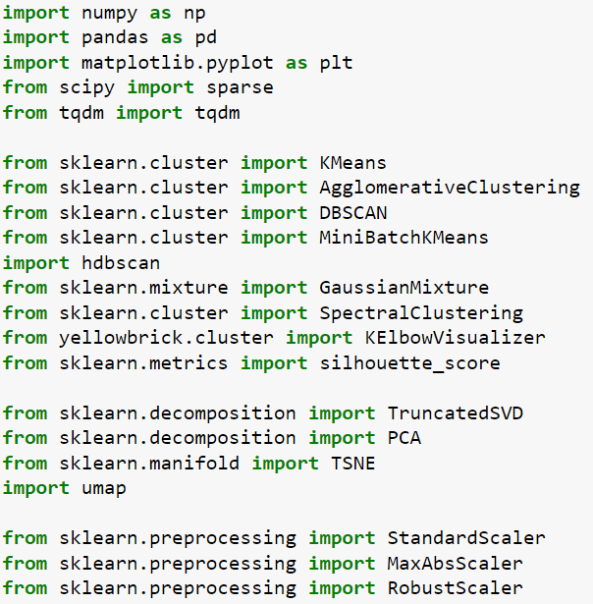
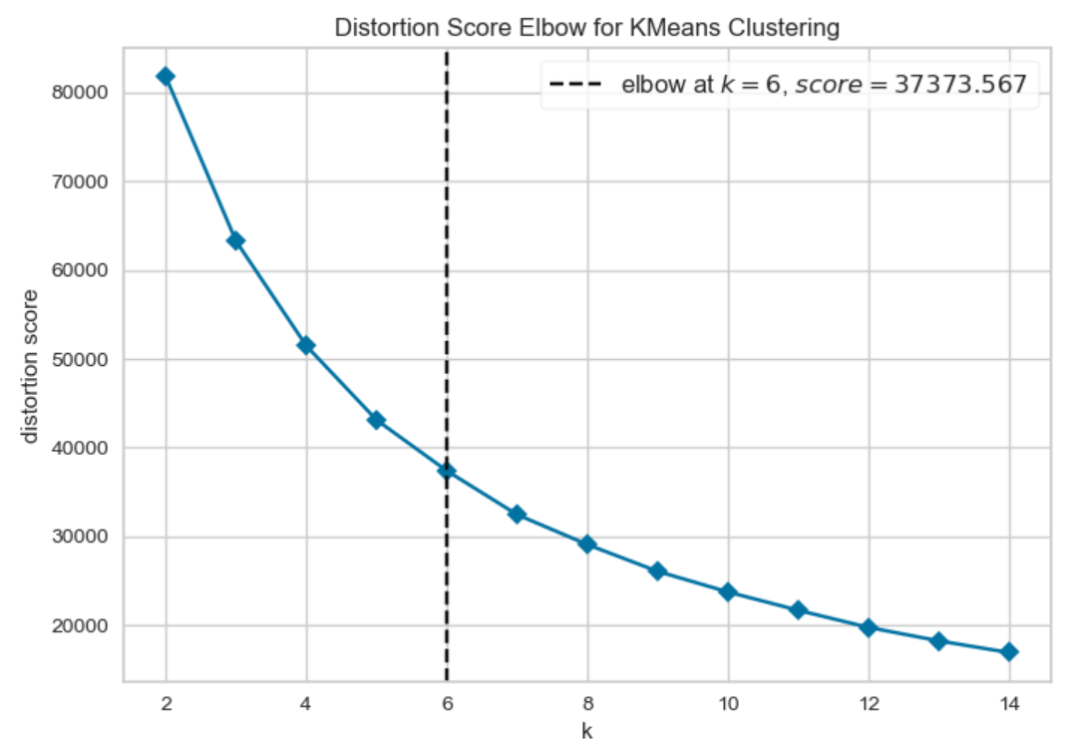
Дз-4: кластеризация

Slide 12
Вывод и Новые знания
Впервые столкнулся с такой задачей кластеризации, было интересно и полезно. В ходе решения задачи я протестировал множество новых для меня методов.
Для нормализации данных: StandardScaler, MaxAbsScaler, RobustScaler
Для понижения размерности: TruncatedSVD, PCA, TSNE, umap
Для кластеризации: Kmeans, DBSCAN, MiniBatchKMeans, GaussianMixture, AgglomerativeClustering, SpectralClustering
Для определения количества кластеров: метод локтя, метод силуэта

Slide 13
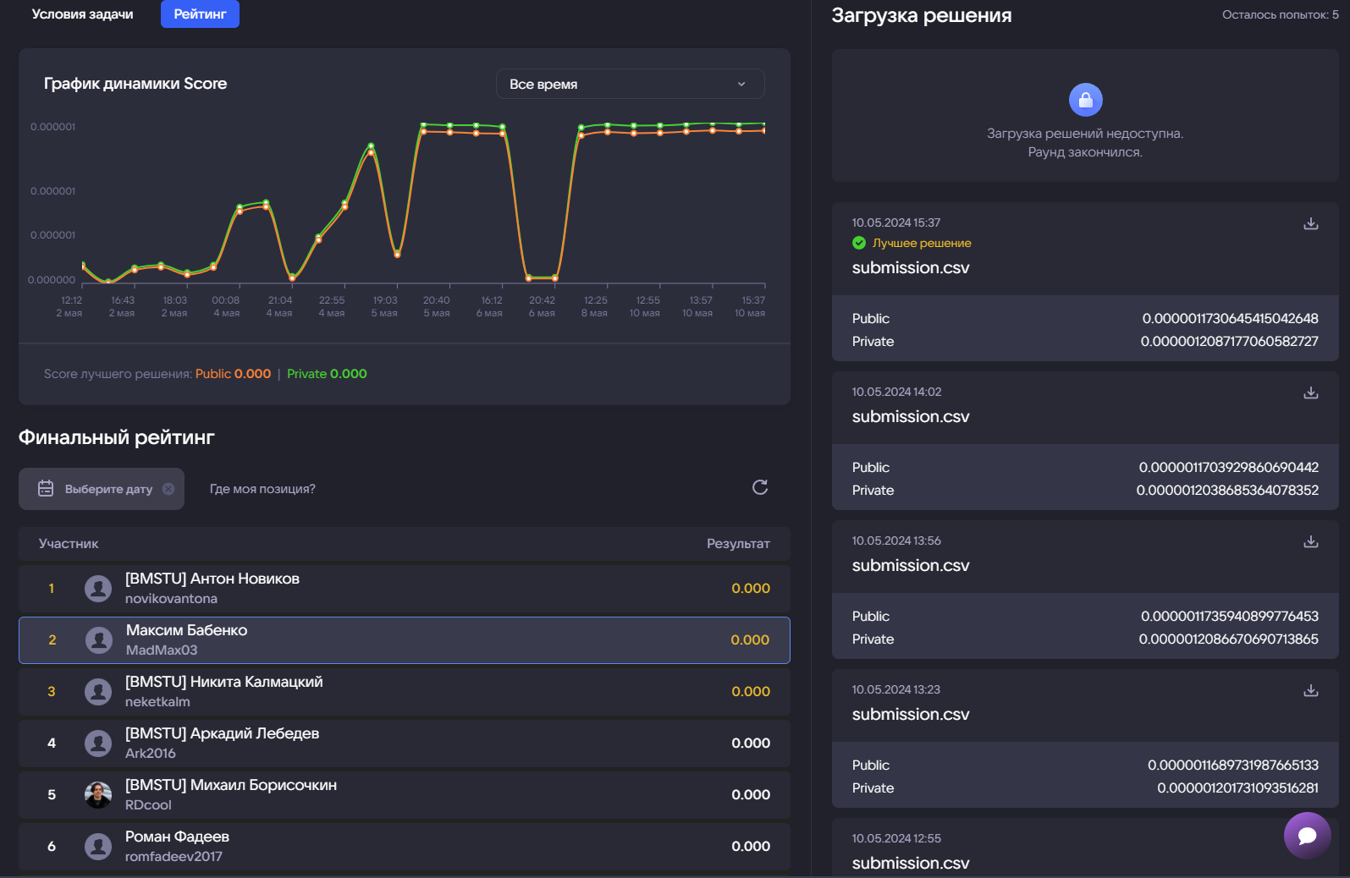
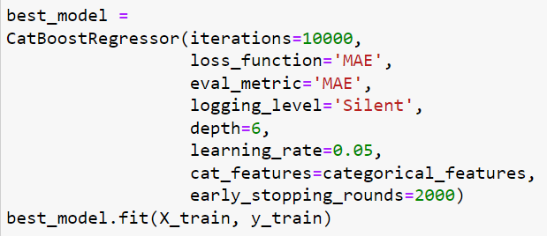
Дз-5: предсказание цен на недвижимость

Slide 14
Вывод и Новые знания
Уже не раз сталкивался с подобными задачами, так что, в этот раз просто освежил знания в Feature engineering, подборе гиперпараметров и правильной настройке градиентного бустинга, который лучше всего справился с данной задачей

Slide 15
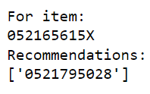
Дз-6: рекомендательные системы

Slide 16
Вывод и Новые знания
С задачей рекомендательных систем я встретился впервые, поэтому все использованные методы били для меня в новинку. Я изучил и реализовал:
Персональный топ по похожим пользователям
Рекомендации на основе метода кластеризации похожих пользователей
Рекомендации на основе совстречаемости
User-based рекомендации
Item-based рекомендации

Slide 17
Общий вывод
По итогам курса я получил много новых и полезных знаний в области ML и не только, научился решать разные типы задач новыми и интересными для меня методами. В общем, сильно расширил кругозор в Машинном обучении, а полученные знания станут ценным активом для моей дальнейшей карьеры!

